Slide 1
Reflekter lyset
Innovationscenter for Økologisk Landbrug & SEGES Innovation
6-12-2024

Slide 2
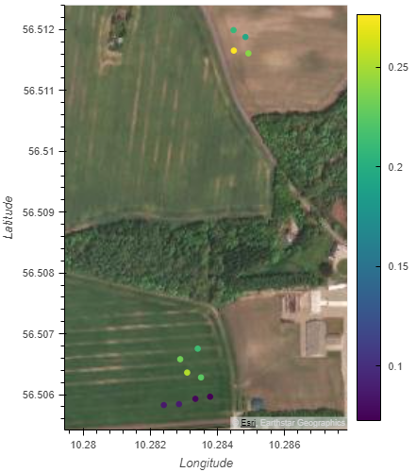
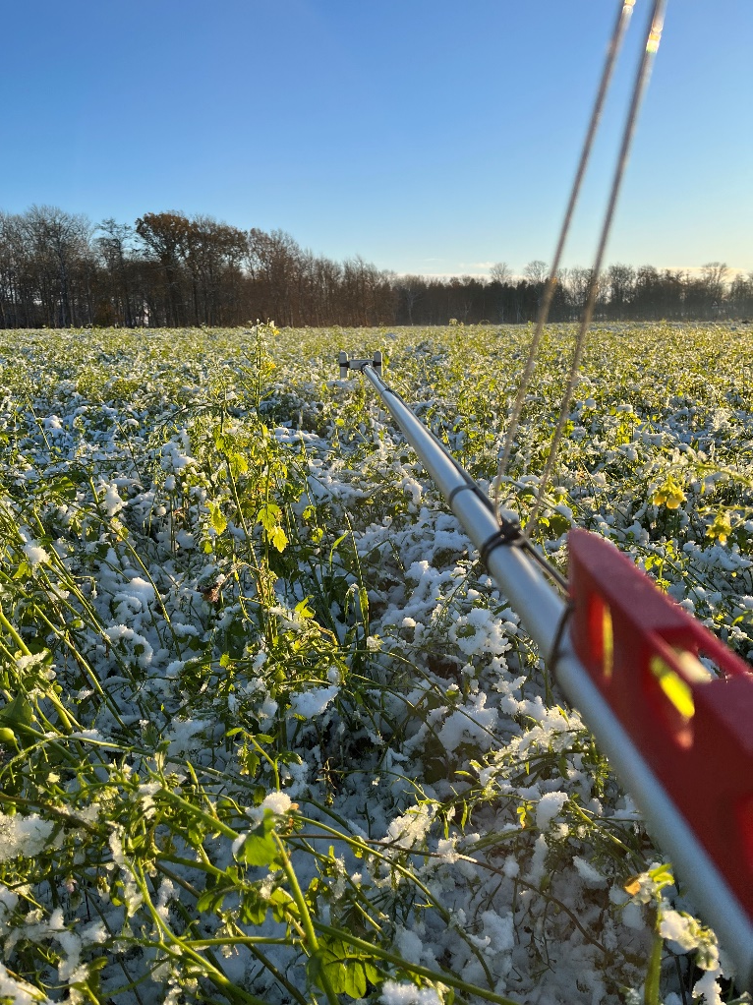
Albedomålinger foretaget af Andrés
MarkPolygon: 3
Ugentlige radiometermålinger (Sep-Dec)
Gnst. af hver punktmåling foretaget over ca. 6 min.
MarkPolygon: 1
MarkPolygon: 2
Måling: 2024-10-09

Slide 3
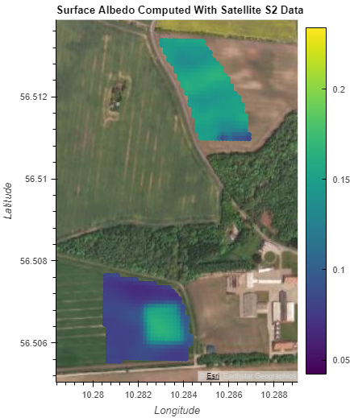
Satellitberegning af albedo
SentinelHub’s optiske bånd’s overfladereflektans (ρbi) vægtes med solstrålingsfraktioner (ωbi) udledt af spektrale responskurver (Vanino et al., 2018).
Albedo mål på 10x10m pixels-niveau beregnes da:

Slide 4
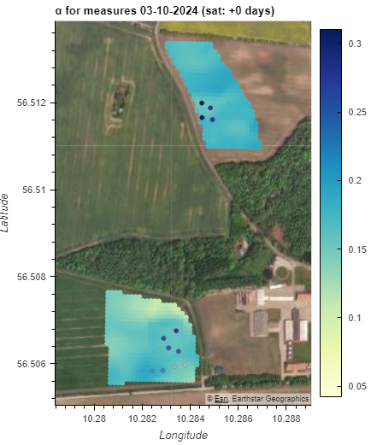
Albedo: Satellit vs radiometer
Interaktivt
Observationer:
Høj varians i radiometermålinger
Også tætte punktmålinger imellem
Lav varians i satellitmålinger
Glat fordeling af albedoværdier over marken

Slide 5
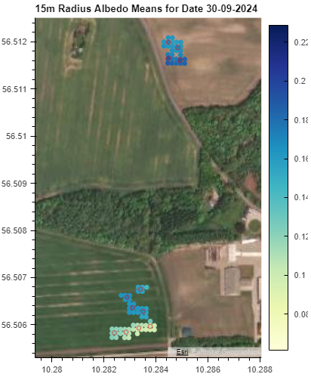
Albedo: Satellit vs radiometer II
Ønsker fejlmetrikker mellem satellit & radiometer
Interaktivt
Udregn fejlen mellem radiometerværdi
og gns. af nære satellitværdier

Slide 6
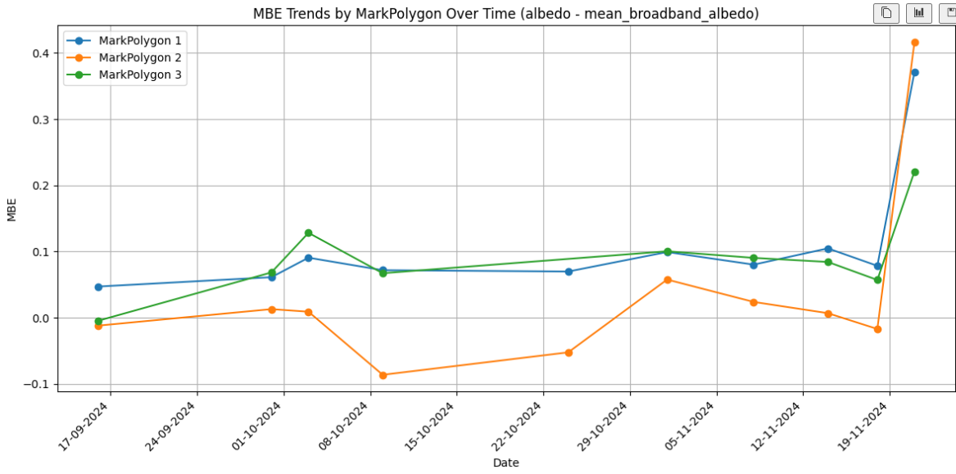
Fejlmetrik gennem efteråret (Mean Bias Error)
Satellitværdier ligger i gns. oftest under radiometermålinger

Slide 7
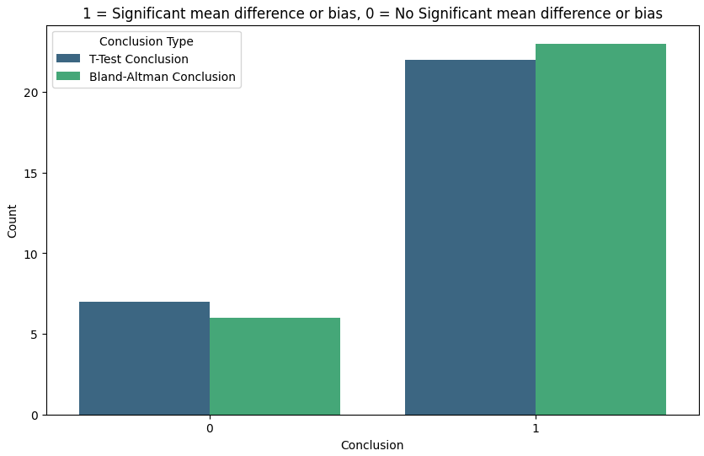
Statistiske tests for signifikante forskelle og bias

Slide 8
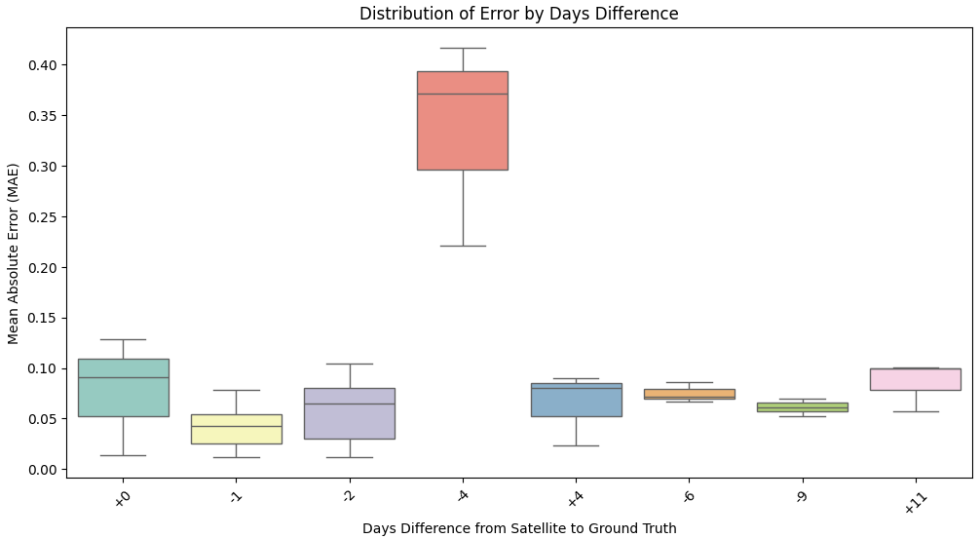
Ingen stigende fejlmetrik desto længere fra målingsdato

Slide 9
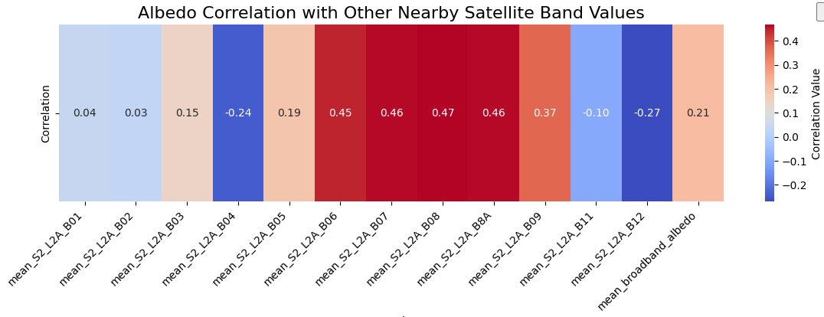
Mulig sammenhæng mellem radiometer og nære båndværdier? (15 m radius)

Slide 10
MarkPolygon-niveau: Ét område viser omvendt korrelationsmønster

Slide 11
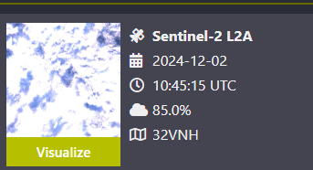
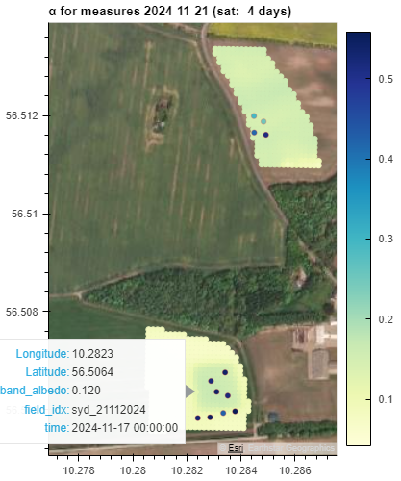
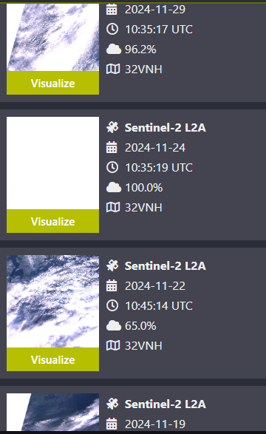
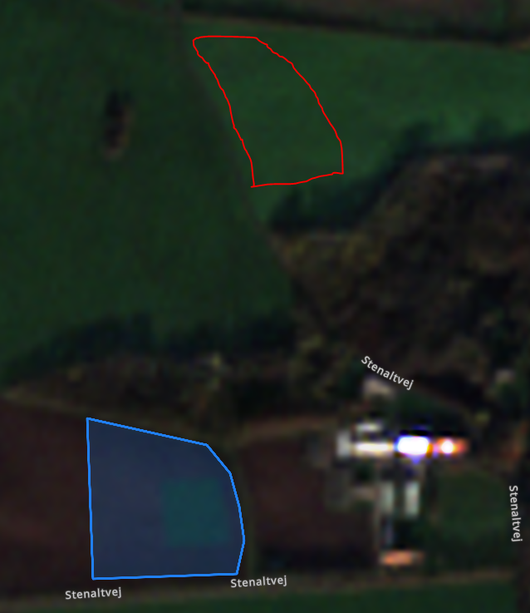
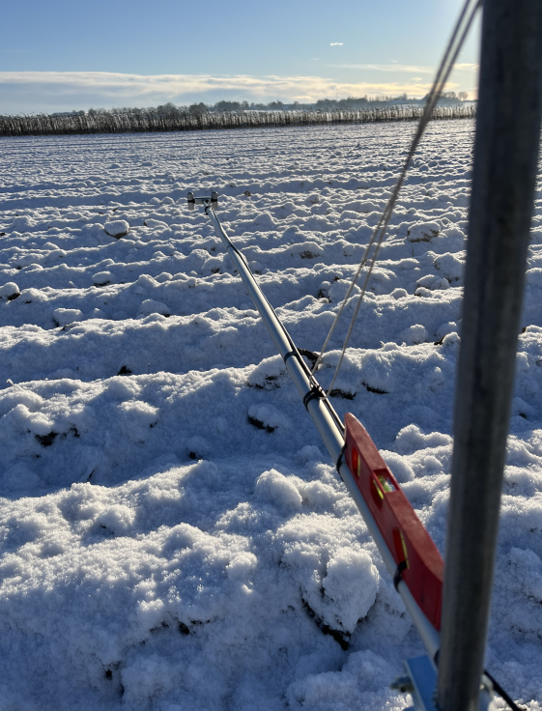
Begrænsninger
Og interpolering mellem to skyfrie billeder er specielt svært i efterår/vinter:
Udfordringer
Intet billede på måledato.
Billeder tæt på måledato har skyer
Eksempel
Højere albedomålinger på dato med snedække (21-11)
Men nærmeste skyfrie billede
(17-11) har ingen sne!

Slide 12
Konklusion
Albedo-satellitmålet fra Vanino et al. (2018) [134 citationer] giver svagt korreleret signal til radiometermålinger
Statistisk signifikante forskelle og bias mellem satellit og radiometer
Fejlmetrikker ikke mindre med satellitbilleder tættere på radiometermåling

Slide 13
Muligheder & Anbefalinger
Satellit-vejen: Undersøge andre albedomål i litteraturen, inddrage klimatogisk ekspertinput i metodevalget
➔ Kommer ikke udenom problemet med skydækket i efter- og vinterhalvåret af Danmark – mange dage med skyer
➔ Svært at interpolere et snedækkebillede ud fra to
snefrie billeder!

Slide 14
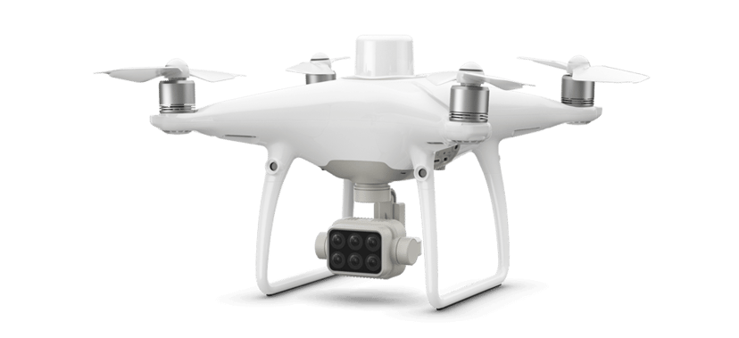
Muligheder & Anbefalinger II
Drone-vejen: Canisius et al. (2019) har vist success med albedoberegning vha. droneoverflyvning med multispektrale kameraer.
Multispektrale plug-and-play droner fås mellem 30.000-50.000 DKK
Radiometermåling + dronemålinger samme tid og sted uden sky-problemer ➔ sandsynligt med mere præcise albedomål over store markarealer
Svært at implementere i stor skala uden autonome overflyvninger

Slide 15
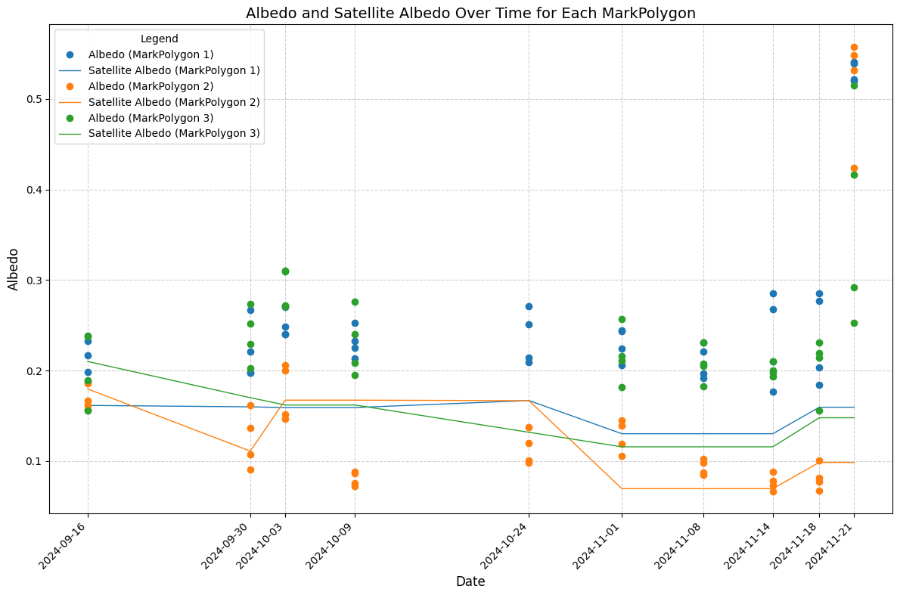
Follow-up figur
Viser målinger
og satellitmål for
hver målingsdato

